Slide 1

CCMS Training Area
June 2020

Slide 2
CCMS TRAINING AREA
Objetivos
Organigrama
Onboarding
Trainer Foundation
Capacitaciones
Internas

Slide 3


Visión General
La idea general de la creación y desarrollo de esta área es lograr potencializar el uso de la herramienta que se encuentra constituida como la columna vertebral de la información de Teleperformance.
Todo empleado que conoce las funciones disponibles en su consola de CCMS tendrá una mejor productividad.
Mejorar tiempos de ejecución de procesos.
Ampliar visión de sus funciones y entorno.
Conocer el valor real del uso de CCMS.
Organizar, estructurar y planificar sus labores.

Slide 4
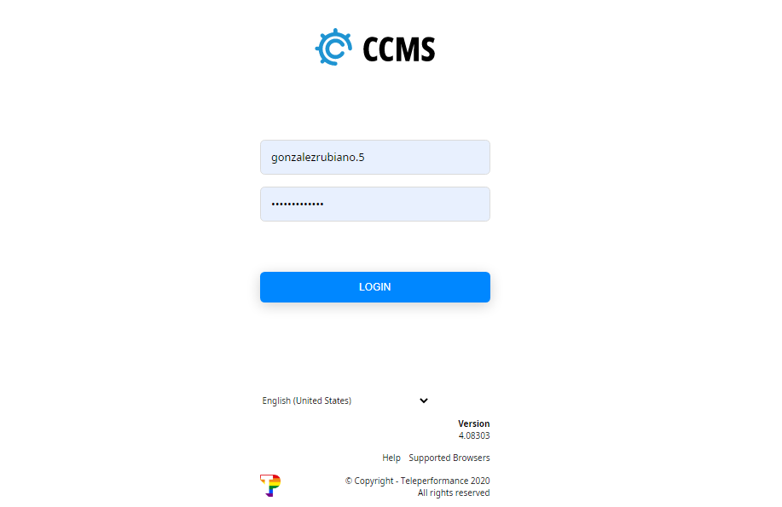
Objetivos
Desarrollar y ejecutar entrenamientos basados en los estándares de formación brindados por Teleperformance para hacer de su personal el mejor equipo de trabajo, más productivo y profesional
Modelo SMART:
Específicos (Specific). Los conocimientos, habilidades o actitudes de los empleados basados en la exactitud, específicos y comprensibles por todas las partes.
Medibles (Measurable). La forma de evaluar la efectividad de un programa de capacitación es midiéndolo.
Alcanzables (Achievable). Los empleados deben poder alcanzar, en una forma realista, los objetivos definidos en el programa de capacitación de personal.
Relevantes (Relevant). Los objetivos deben ser importantes para la compañía, pero también para el puesto de trabajo a desarrollar por parte del empleado.
Plazo de tiempo (Time-bound). Establecer un período de tiempo limitado en el que los empleados serán capaces de adquirir los objetivos y conocimientos establecidos.

Slide 5
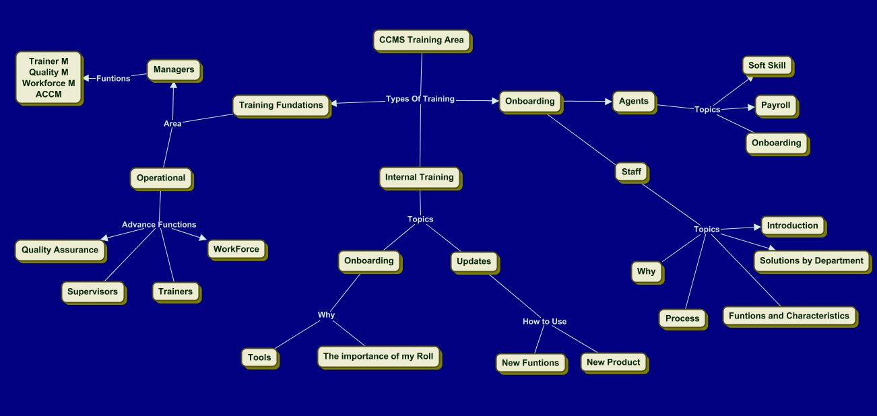
Organigrama
Conocer que cada tipo de entrenamiento es distinto en su intensidad horaria y de complejidad nos permite diseñar y ejecutar capacitaciones de calidad que aborden los temas a tratar.
Conocer de primera mano la opinión de los asistentes nos permite mejorar cada día nuestra forma de ejecutar y entregar la información a nuestros empleados.

Slide 6
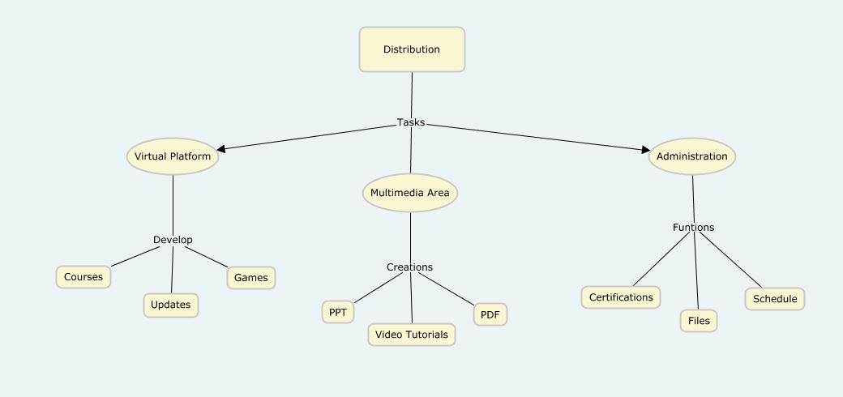
Organigrama

Slide 7

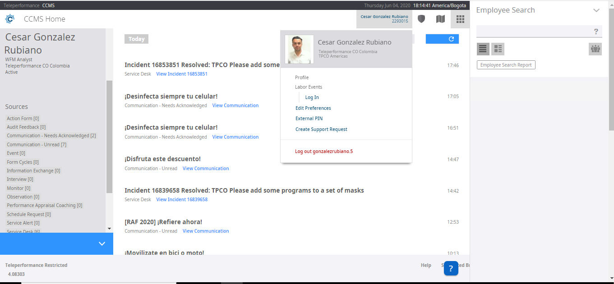
CCMS Onboarding
Conocer las características y funciones principales de esta potente herramienta es de vital importancia para los nuevos integrantes de Teleperformance.
Sabemos la importancia de crear un proceso progresivo exitoso, diseñado para ayudar a que nuestros empleados se sienta desde el primer momento parte de la familia TP.

Slide 8
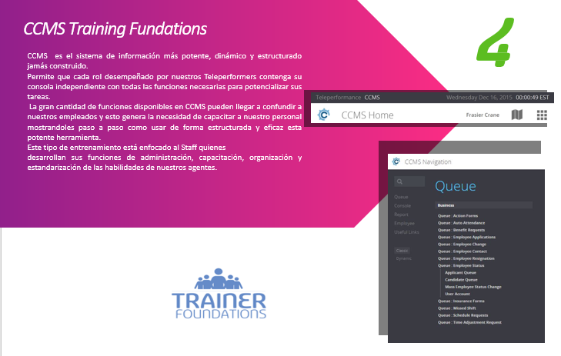

Slide 9
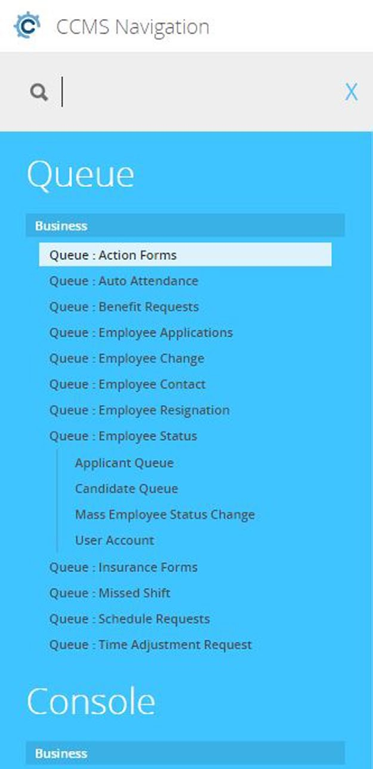
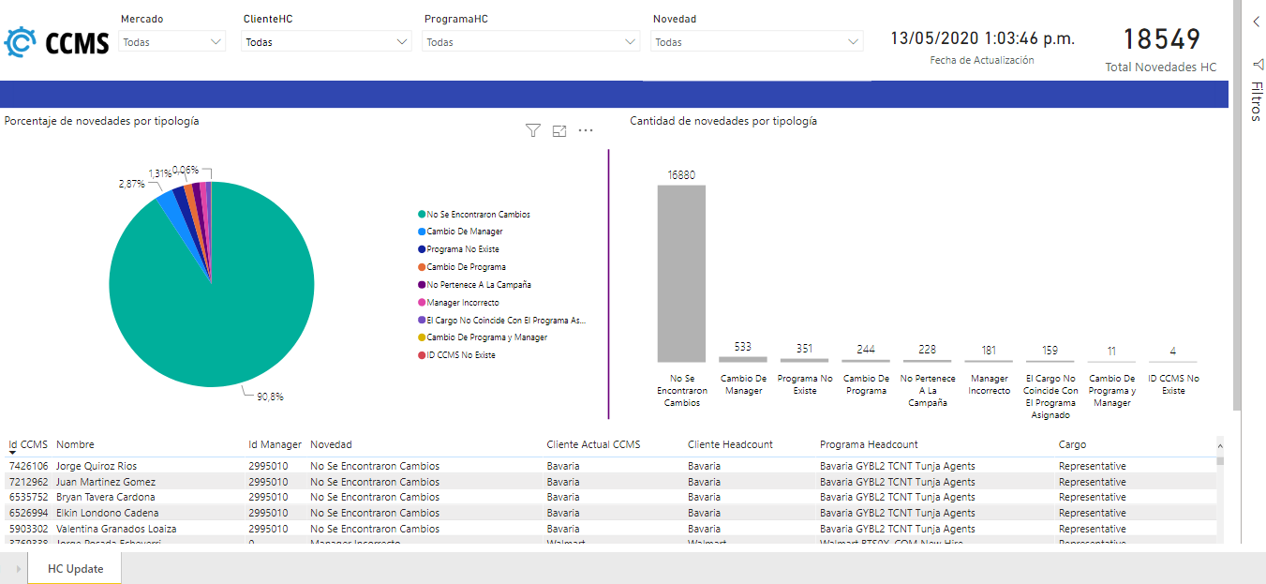
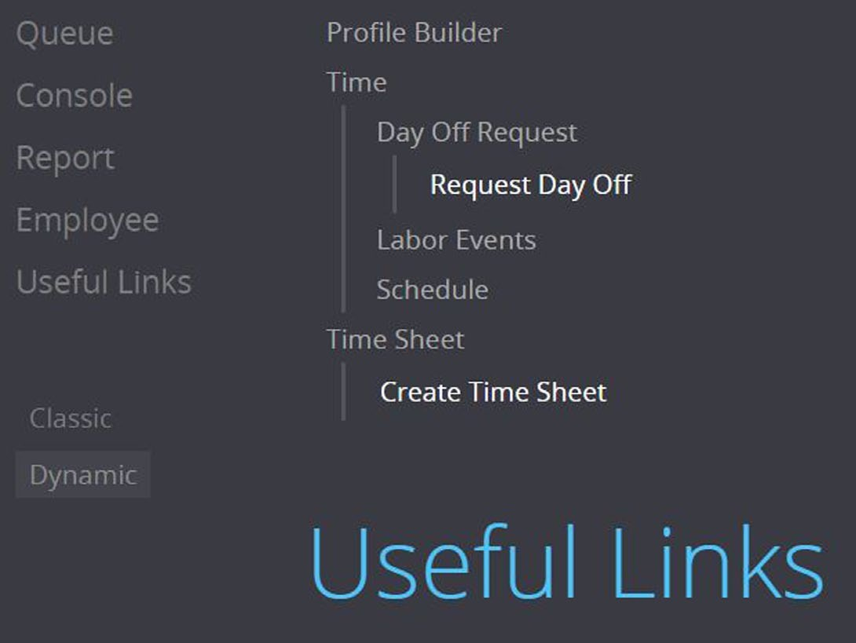
Capacitaciones Internas
Conocer nuestras funciones y lo que ellas conllevan en relaciones a las demás áreas administrativas nos permiten tener un mayor sentido de pertenencia y responsabilidad de nuestras labores, encontrando cada día una oportunidad para optimizar nuestros procesos.
Conocer el correcto uso de nuestras herramientas
Actualizaciones periódicas de nuestros productos y servicios
Desarrollo de procesos internos que permiten la optimización de nuestras labores enfocado a la satisfacción de los entes involucrados.

Slide 10
Conclusiones
Estructurar nuestro entrenamiento mejora el enfoque final.
Manejar de forma eficaz nuestras herramientas de trabajo nos hace más productivos.
Conocer nuestro entorno nos permite crear Sinergia
Entregar información de forma diversa permite llegar a todo tipo de aprendizaje.
Optimizar procesos nos convierte en personas más eficaces.

Slide 11
“Para Empezar un gran Proyecto,
hace falta valentía.
Para terminar un gran Proyecto , hace falta
Perseverancia”

